Slide 1
SATA and IDE
นายกิตติ ธนากรสกุล 533040691-2
นายกิตตินันท์ นำภา 533040692-0
นายเกริกเกียรติ ตันสุวรรณ 533040694-6
นายไกรวิทย์ โพธิ์ดม 533040695-6
นางสาวแคทรียา กัญจนานภานิช 533040696-2

Slide 2
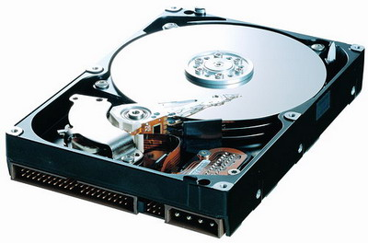
Hard disk IDE กับ SATA

Slide 3
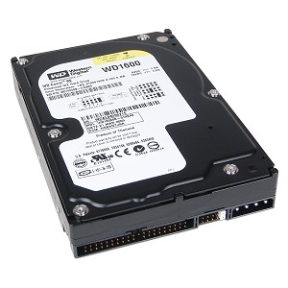
IDE คืออะไร ??
IDE (Integrated Drive Electronics)
เป็นมาตรฐานการอินเตอร์เฟซอีเลคโทรนิคส์ ระหว่าง เส้นทางข้อมูลของแผ่นเมนบอร์ดคอมพิวเตอร์ หรือบัสกับอุปกรณ์เก็บข้อมูล อินเตอร์เฟซ IDE อยู่บนพื้นฐานของมาตรฐานอุตสาหกรรมเครื่องคอมพิวเตอร์ส่วนบุคคลของ IBM ซึ่งมาตรฐานบัสเป็นสถาปัตยกรรมบัส 16 บิต และได้รับนำมาใช้เป็นมาตรฐานทั่วไป
เป็น ฮาร์ดดิสก์ (Hard Disk) ที่มีความเร็วในการรับ-ส่ง ข้อมูลช้า ซึ่งจะทำงานใน PIO Mode ดังนี้
PIO Mode 0 ซึ่งมีความเร็วในการส่งถ่ายข้อมูล 3.3 MB/s
PIO Mode 1 ซึ่งมีความเร็วในการส่งถ่ายข้อมูล 5.2 MB/s
PIO Mode 2 ซึ่งมีความเร็วในการส่งถ่ายข้อมูล 8.3 MB/s

Slide 4
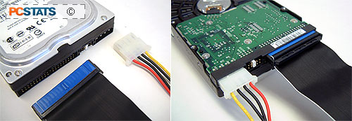
ส่วนประกอบของ IDE
IDE Port ที่ตัวเมนบอร์ด
สายสัญญาณ 80 pin IDE
Power connector
hard disk IDE

Slide 5
SATA คืออะไร
SATA ย่อมาจาก Serial Advanced Technology Attachment คือระบบการรับส่งข้อมูลแบบอนุกรม โดยจะส่งข้อมูลทีละบิตเรียงกัน ทำให้ SATA สามารถรับส่งข้อมูลได้เร็วกว่า และมีประสิทธิภาพมากกว่าเทคโนโลยีแบบขนาน (IDE) ความเร็วที่เพิ่มขึ้นของ SATA นี้ยังช่วยให้การเรียกใช้โปรแกรมและข้อมูลต่าง ๆ ทำได้รวดเร็วยิ่งขึ้นอีกด้วย โดยตามท้องตลาดมี Hard disk อยู่สองรูปแบบ คือ รุ่นใหม่เรียกว่า Serial ATA หรือ SATA และอีกแบบคือ แบบ IDE ซึ่งทั้งสองแบบใช้สายสัญญาณและสายไฟในการเชื่อมต่อที่แตกต่างกัน การเลือกใช้งานต้องตรวจสอบว่า เมนบอร์ดรองรับการทำงานกับฮาร์ดิสค์แบบใดด้วย

Slide 6
คุณสมบัติของ SATA
ฮาร์ดดิสก์ SATA จะมีคุณสมบัติพิเศษอยู่ 2 อย่างนั้นคือ
-Native Command Queuing (NCQ) เป็นการเข้าถึงข้อมูลในฮาร์ดดิสก์แบบใหม่ทั้งในการอ่านและเขียน
-Hot Plugging Hard Drives เป็นการช่วยในการเพิ่มหรือเอาออกของฮาร์ดดิสก์โดยที่ไม่ต้องรีสตาร์ต Windows

Slide 7
ทั้งสองอย่างนี้ต่างกันอย่างไร ??
Connector
สำหรับสายของฮาร์ดดิสค์แบบ SATA นั้นจะเป็นสายเส้นเดียวที่ด้านหนึ่งจะเชื่อมต่อเข้ากับตัวเมนบอร์ด และปลายอีกด้านหนึ่งจะเชื่อมต่อเข้าที่ตัวฮาร์ดดิสค์แบบ SATA ข้อดีของการเชื่อมต่อแบบนี้ก็คือความเป็นระเบียบเรียบร้อยของตัวสายอัน เนื่องมาจากขนาดที่เล็กกว่าของสาย IDE ทำให้การจัดวางสายใช้เนื่อที่ภายในเคสน้อย

Slide 8
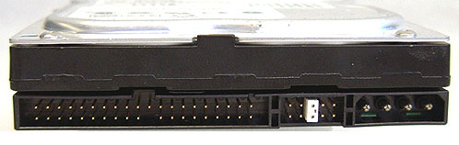
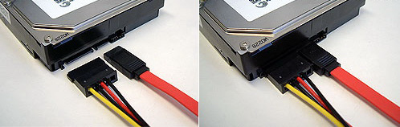
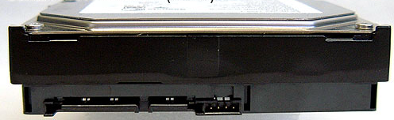
สาย IDE
สาย SATA

Slide 9
ทั้งสองอย่างนี้ต่างกันอย่างไร??
การส่งข้อมูล
การส่งข้อมูลของ SATA จะเร็วกว่า IDE เนื่องจาก IDE นั้นใช้การส่งข้อมูลเป็นแบบ Parallel ในการส่งแบบ parallel ถ้าClockที่มา
ในแต่ละเส้นไม่พร้อมกัน จำเป็นต้องแจ้งกลับให้ส่งข้อมูลมาใหม่ทำให้ประสิทธิภาพต่ำลงโดยเฉพาะ เมื่อทำงานที่ความเร็วสูงขึ้น จึงทำให้ SATA ซึ่งมีการส่งข้อมูลแบบ Serial มีความเร็วในการส่งข้อมูลที่ดีกว่านั้นเอง

Slide 10

Thank you
For
Your attention

